Slide 1


Universitatea “Alexandru Ioan Cuza” din Iași
Facultatea de Informatică
Foxy – Aplicație web pentru învățarea limbii japoneze
Absolvent: Tamara TRIFAN
Coordonator științific: Drd. Colab. Florin OLARIU
Sesiunea: iulie, 2018

Slide 2

Titlul lucrării
Vulpea în mitologia japoneză
Creatură divină
Simbol al templelor Fushimi Inari (1/3 din toate templele existente)
Personaj extrem de înțelept
Notes:
Explic titlu.
Fushimi Inari – temple in Kyoto – loc turistic
Denumirea in engleza pentru că aplicatia web este in engleza

Slide 3
Cuprins
Motivație
Tehnologiile folosite
Vocabularul limbii japoneze
Diagrama funcțională a aplicației
Componentele vocabularului
Sistemul spațiat de repetiție
Sesiunea de examinare
Popularea bazei de date
DEMO

Slide 4
Motivație
Japoneza se clasifică în ultima categorie – 8 – ce reprezintă categoria celor mai dificile limbi. (conform FSI)
Este nevoie de 88 săptămâni (2200 ore) de învățare intensă pentru a putea ajunge la un nivel de bază.
Cei care au luat decizia să învețe această limbă au nevoie de un suport imens
Notes:
FSI - Foreign Service Institute. O renumită agenție guvernamentală pentru învățarea limbilor străine.
Este nevoie de 88 săptămâni (2200 ore) de învățare intensă pentru a putea ajunge la un nivel de bază și a te simți confortabil în comunicarea cu japonezii nativi.

Slide 5
Motivație
Există puține aplicații pentru limba japoneză, care să structureze într-un mod eficient toată informația (vocabularul, gramatica și citirea)
Scopul aplicației Foxy constă în eficientizarea și facilitarea procesului de învățare a limbii japoneze
Aplicația utilizează un sistem spațiat de repetiție (SRS ), folosit pentru învățarea vocabularului
Notes:
FSI - Foreign Service Institute. O renumită agenție guvernamentală pentru învățarea limbilor străine.
Este nevoie de 88 săptămâni (2200 ore) de învățare intensă pentru a putea ajunge la un nivel de bază și a te simți confortabil în comunicarea cu japonezii nativi.

Slide 6



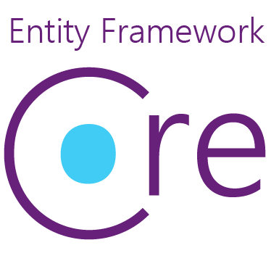





Tehnologiile folosite
ASP.NET Core 2.0
Open-source Mecanisme integrate Suport pentru crearea app web
Arhiectura Onion
Separation of concerns Modularizare Cuplaj mic
Model-View-Controller
Arhitectură web Separation of concerns
EntityFramework Core
SqlServer
Swagger
...
Bootstrap
AJAX
Notes:
Javascript, jQuery, GenericRepository, FluentValidations...

Slide 7
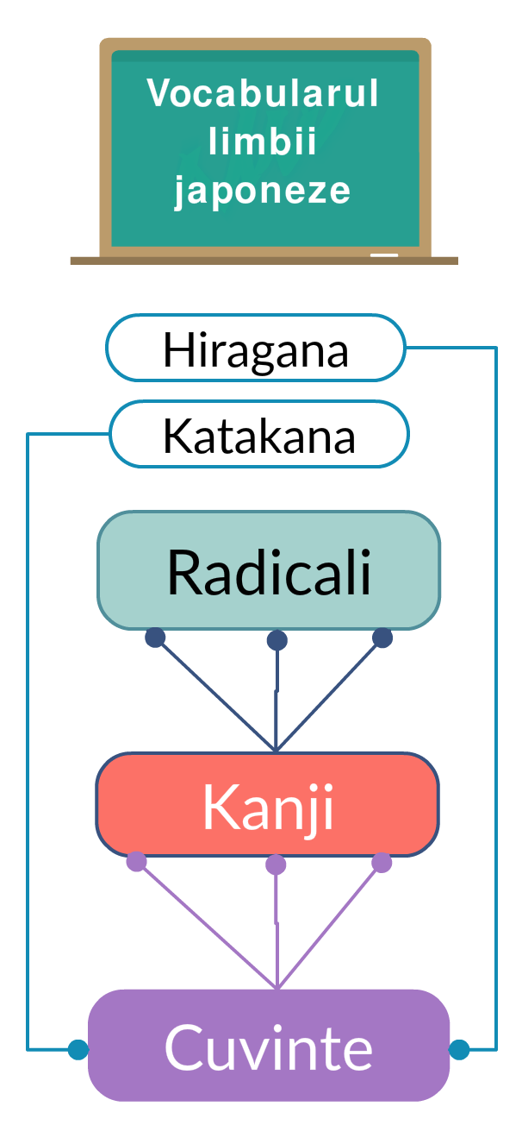
Notes:
Scurta introducere despre strucutra vocabularului
Ce este hiragana, katakana.
Radical – Kanji – Cuvinte – scopul aplicatiei in partea de vocabular

Slide 8
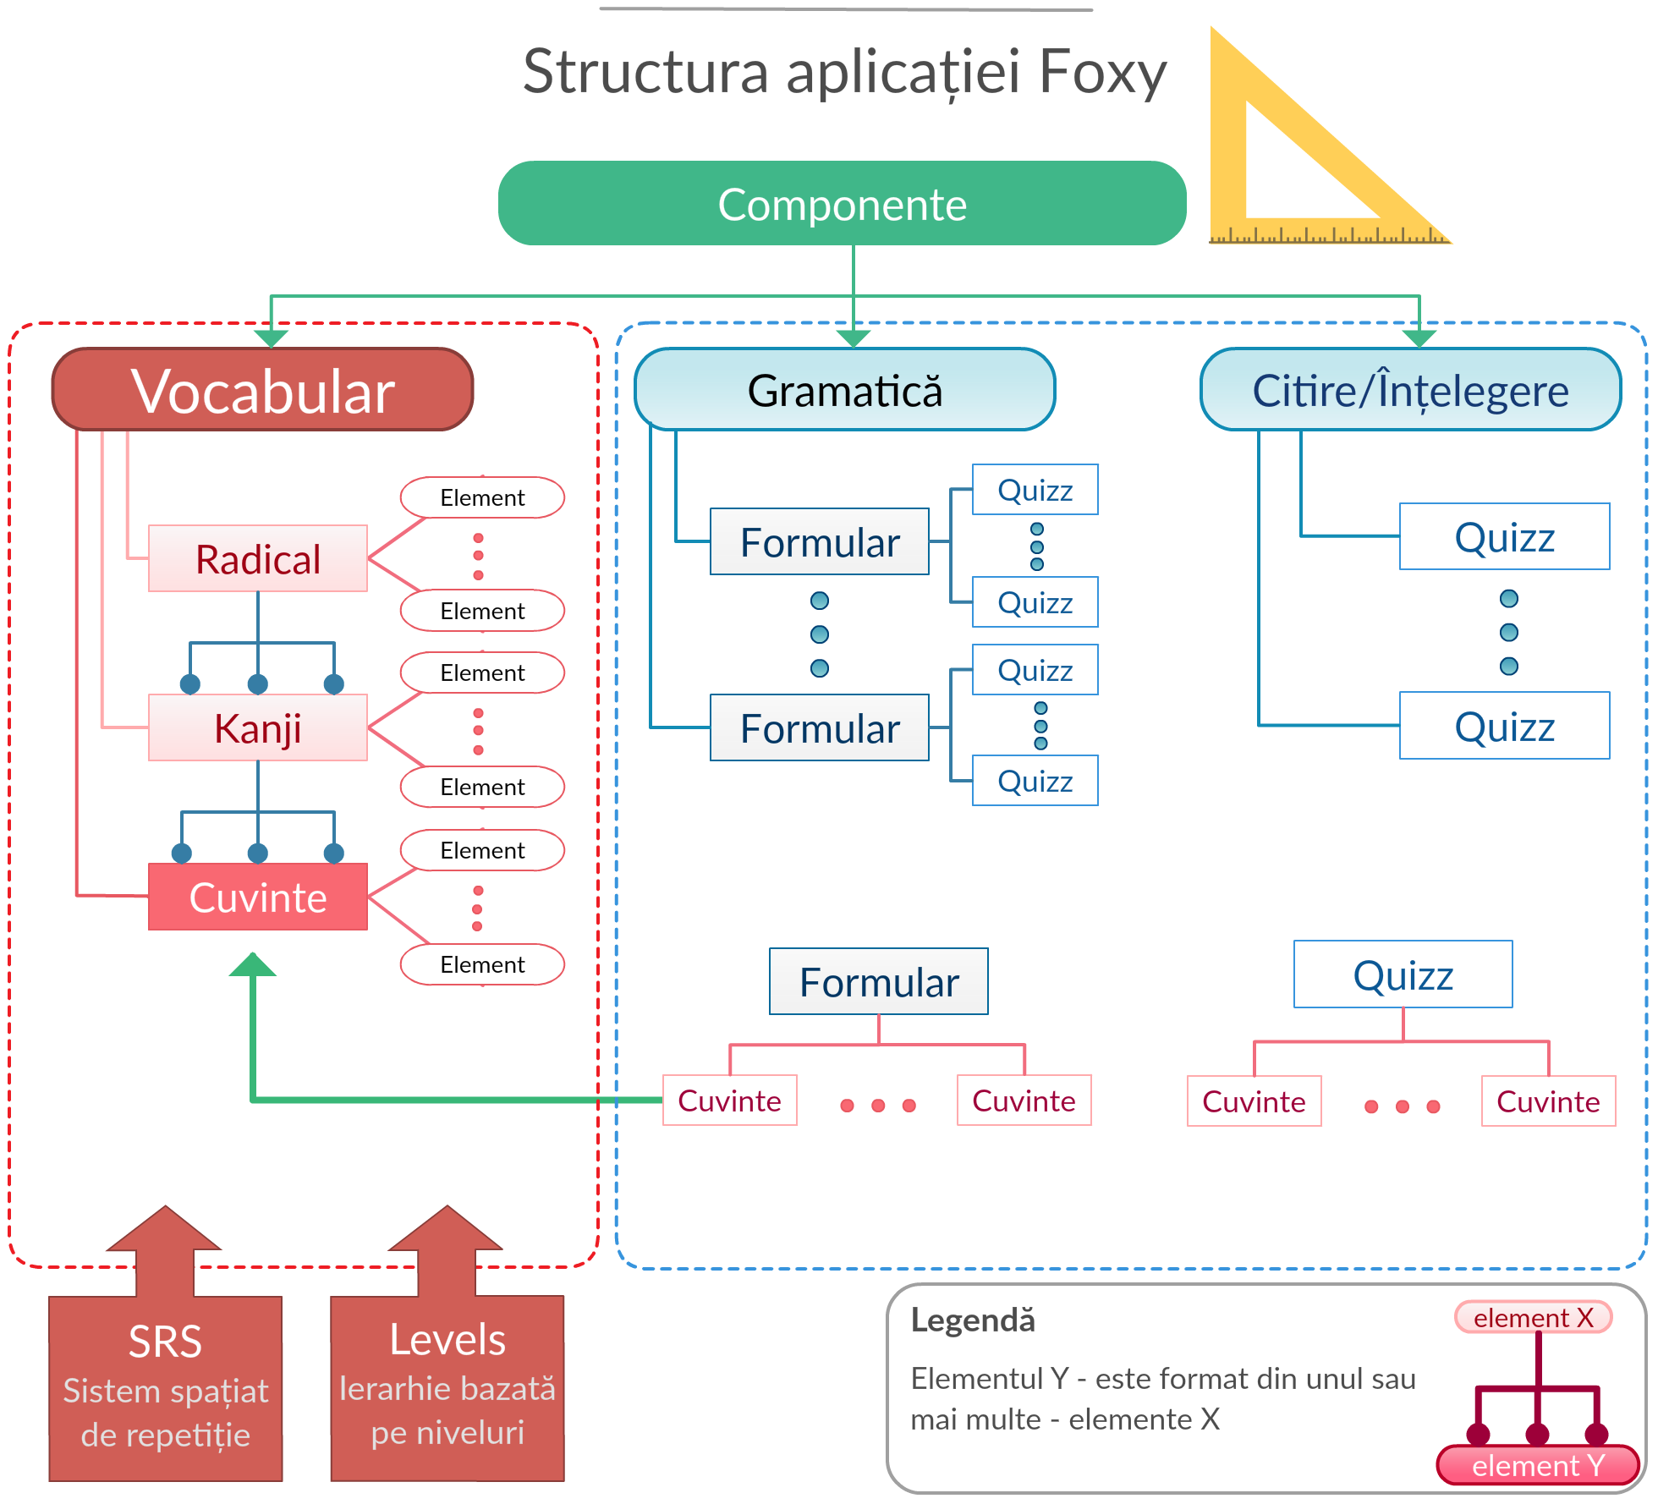
Notes:
Explic diagrama functionala

Slide 9
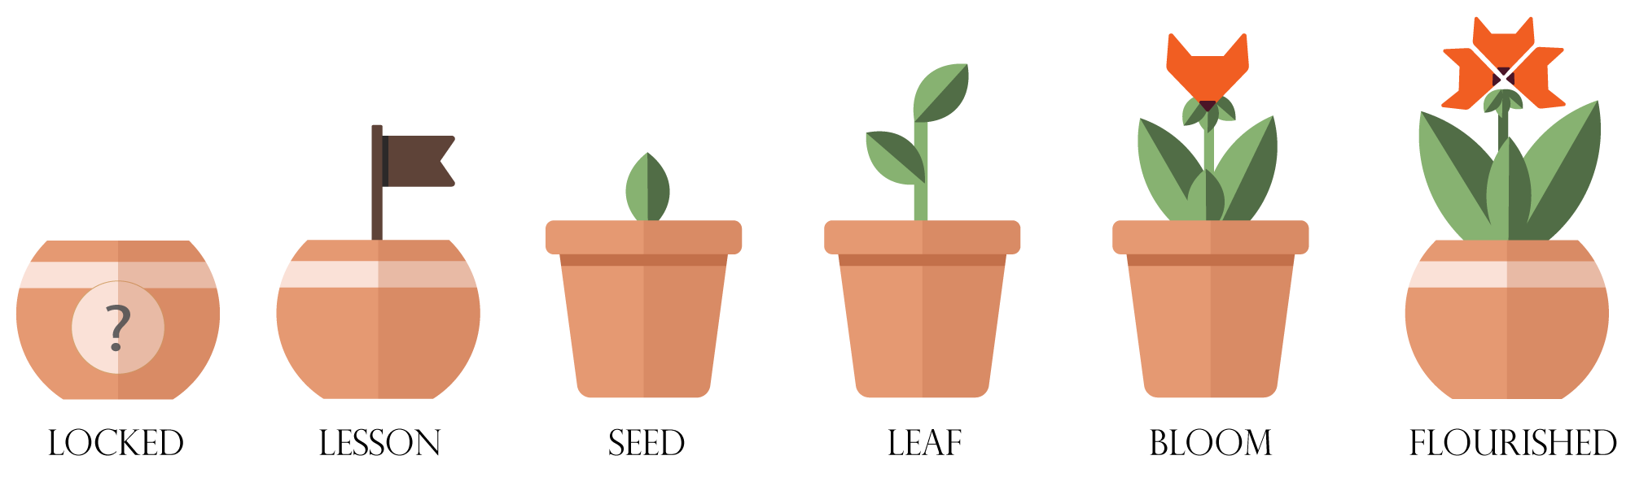
Vocabularul
4 stadii ale progresului pentru fiecare item
2 pre-stadii: item blocat și item în sesiunea de lecție
Sesiunea de învățare/lecție
Sesiunea de examinare
Sistemul spațiat de repetiție
Notes:
Explic alegoria dintre denumirile stadiilor.

Slide 10
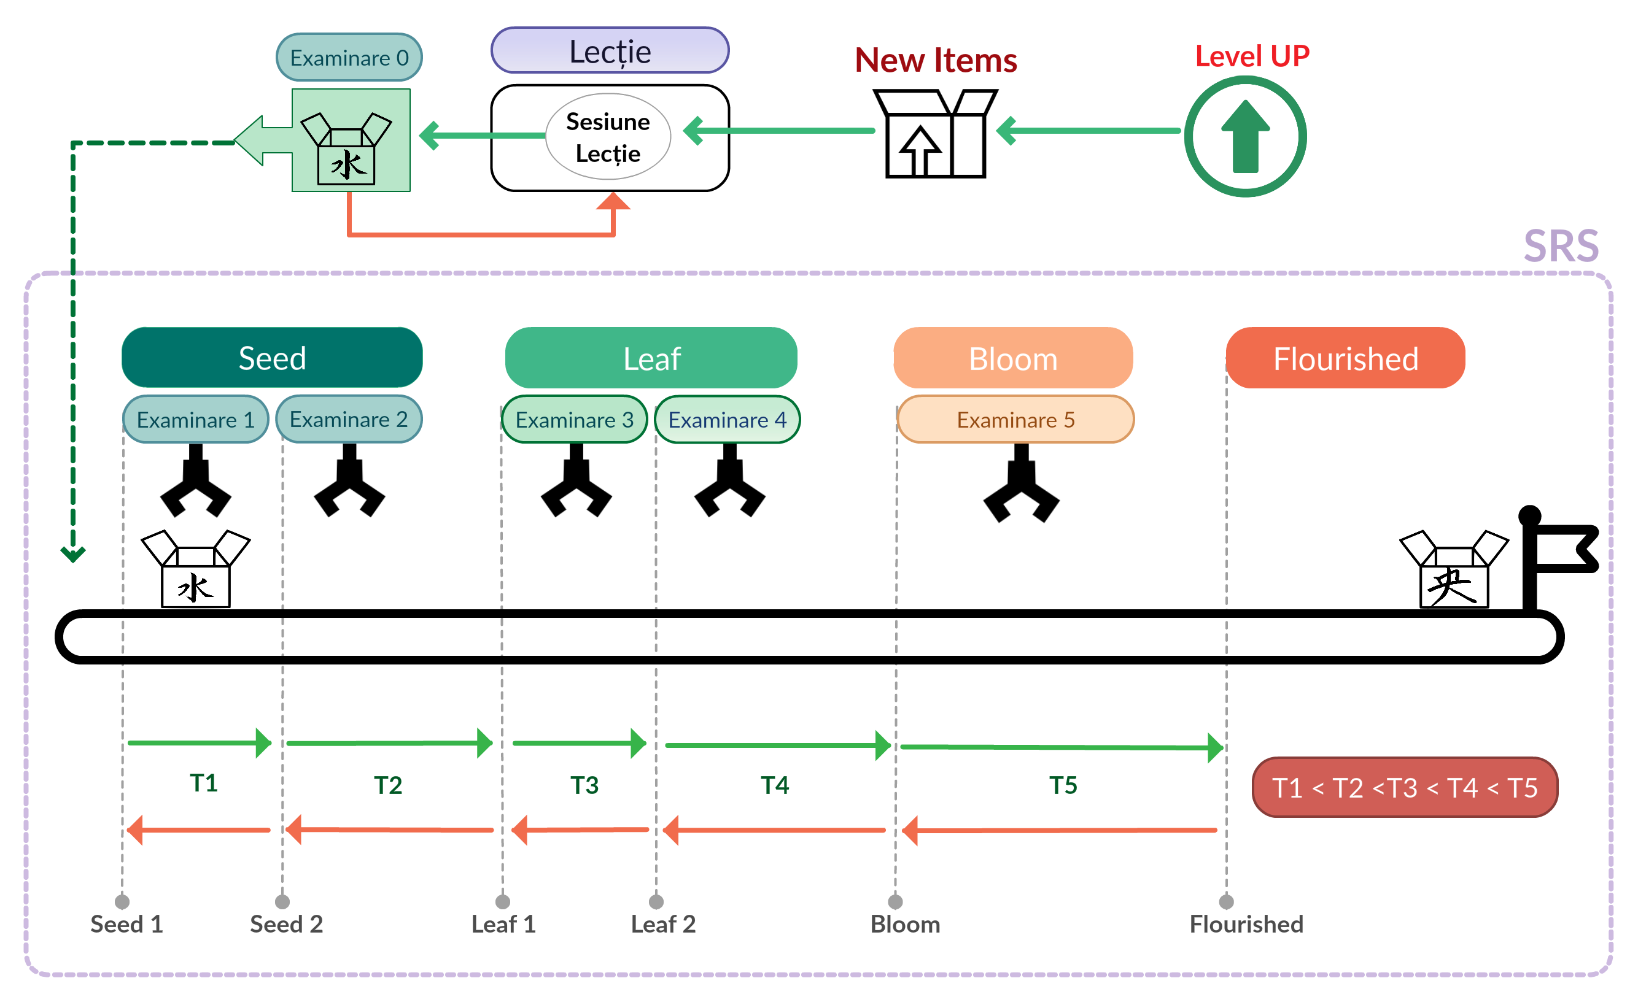
Sistemul spațiat de repetiție
Notes:
Explic sistemul spatiat de repetie. Mentionez ca o sa revin cu detalii despre sesiunea de examinare.
LevelUp. Conditii si insemnatate
Mentionez sesiunea de invatare

Slide 11
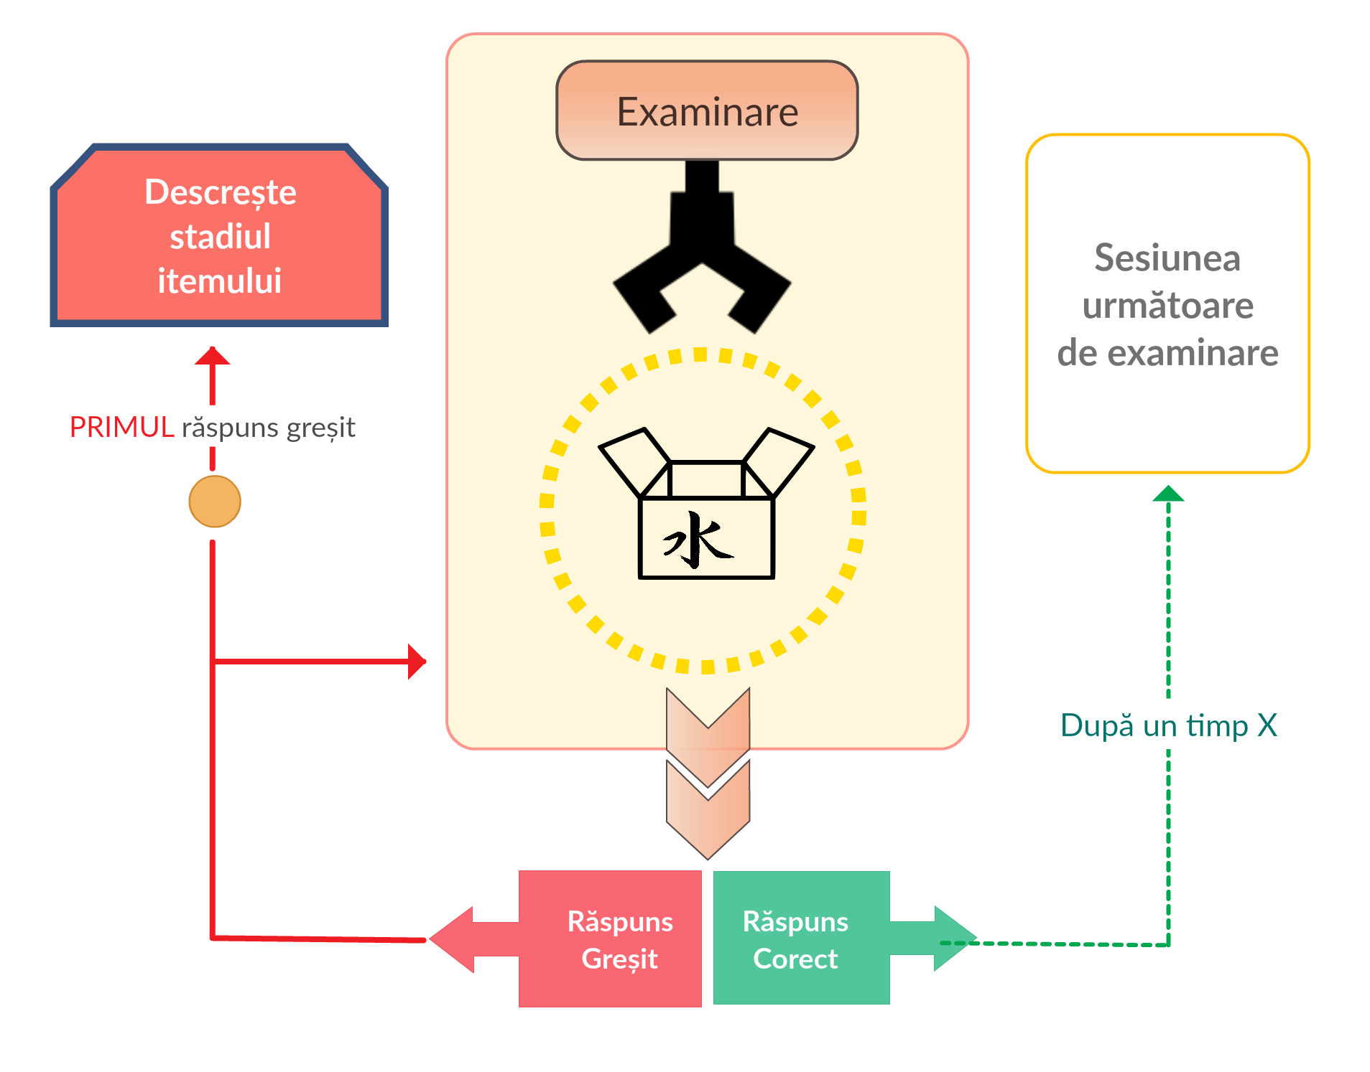
Sesiunea de examinare
Notes:
Explic sesiunea de examinare

Slide 12
Popularea bazei de date
Elementele vocabularului corespund JLPT nivelul N5.
Denumirile, înțelesurile și traducerile sunt preluate de pe site-ul oficial JLPT.
Fiecare element al vocabularului are mnemonici pentru citire și înțeles.
Mnemonicile au fost selectate din site-uri precum Tofugu, Wanikani, Wasabi. Câteva sunt create de mine.
Informația pentru formularele de gramatică și testele de citire: JLPT.jp și jlptstudy.net .
Notes:
Japanese Language profiency test

Slide 13
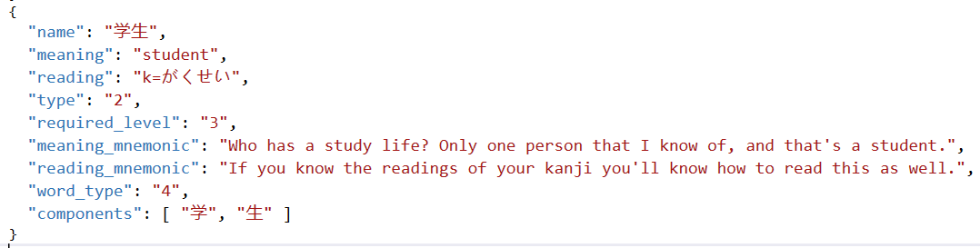
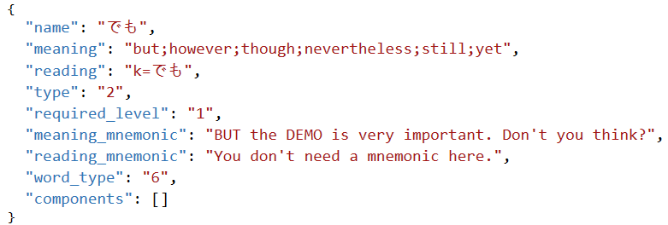
Popularea bazei de date
Notes:
In asa mod am access personalizat asupra caracterelor datelor. Decid la ce level-uri apar. Componentele unui item, etc..

Slide 14
Concluziile lucrării
Aplicația reprezintă un bun suport pentru învățarea limbii japoneze
Datorită structurii aplicației și a sistemului de repetiție, aplicația oferă utilizatorului eficientizarea procesului de învățare
Interfața web oferă o interacțiune plăcută pentru utilizator datorită ilustrațiilor tematice și a caracterului intuitiv, responsive.
Materialul de învățare din cadrul aplicației este ușor de extins.

Slide 15
DEMO
Înregistrare, autentificare, vizualizare niveluri, sesiunile de examinare și învățare, urmărirea progresului unui item, formular de gramatică, test de citire/înțelegere/gramatică

Slide 16
Mulțumesc!
Întrebări?

